Slide 1
Mit wem? Womit?
С кем? С чем?
Хмеленок Николай Павлович,
Городнянский центр детского и юношеского творчества
Черниговской области

Slide 2
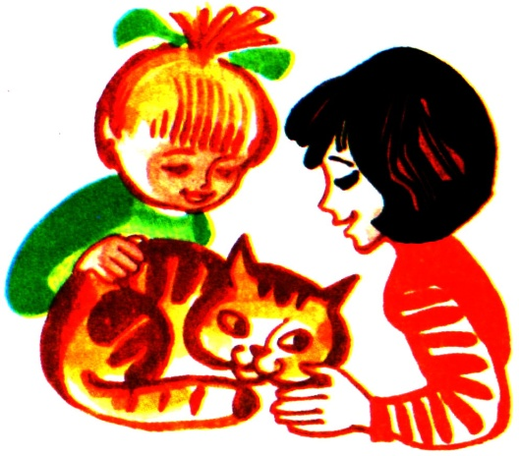
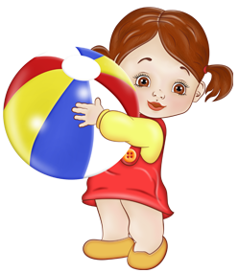
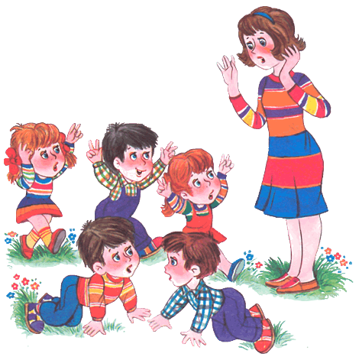
mit der Katze (mit einer Katze)
mit dem Ball (mit einem Ball)
mit den Kindern (mit Kindern)

Slide 3
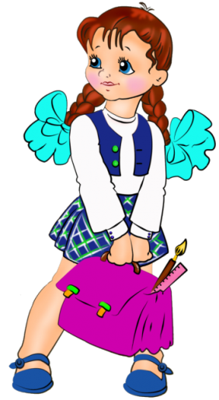

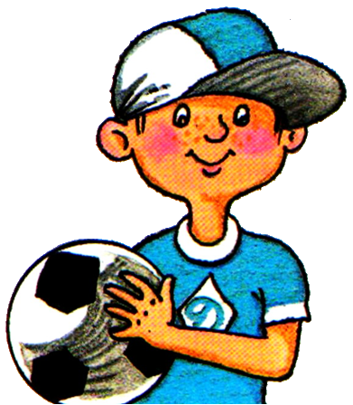
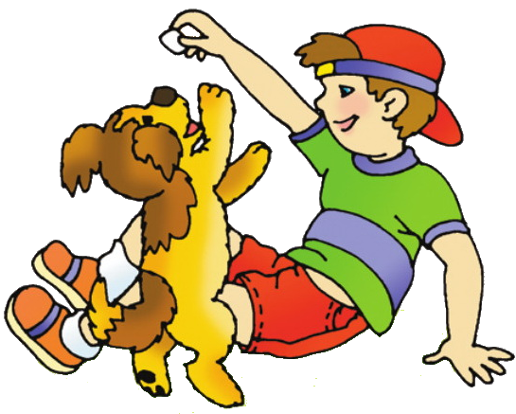
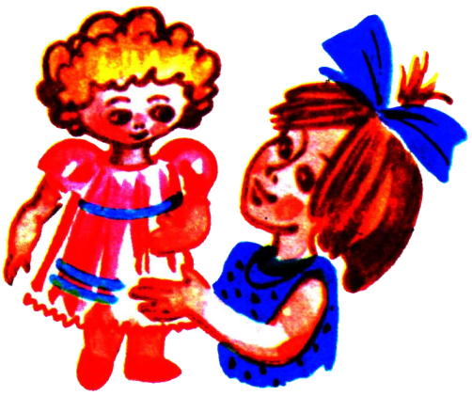
1 2 3 4 5
1)Das Mädchen steht mit der Schultasche. 2)Das Mädchen sitzt mit dem Buch.
3)Der Junge steht mit dem Ball.
4)Das Mädchen spielt mit der Puppe.
5)Der Junge spielt mit dem Hund.

Slide 4

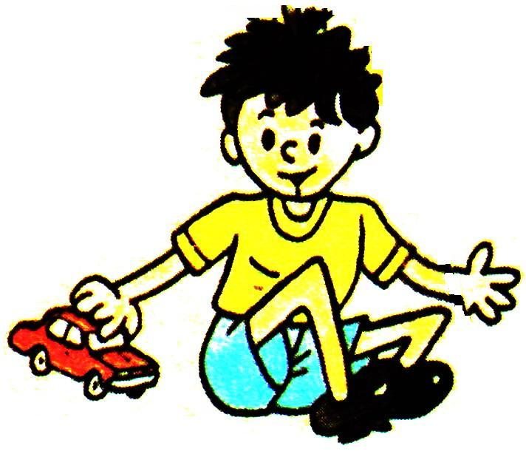
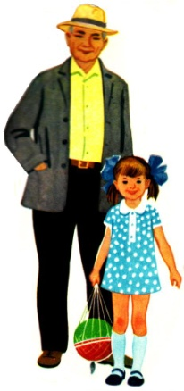
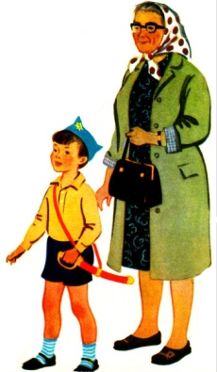
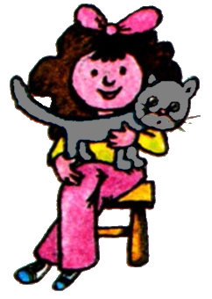
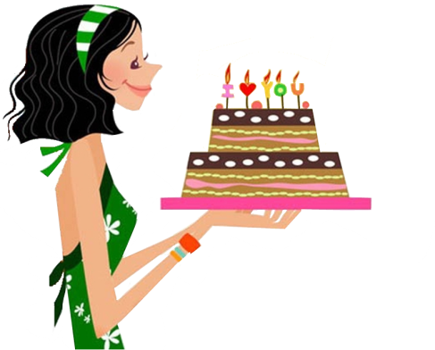
1 2 3 4 5 6
1)Der Igel geht mit dem Apfel.
2)Der Junge spielt mit dem Auto.
3)Das Mädchen geht mit dem Opa.
4)Die Mutter geht mit der Torte.
5)Der Junge geht mit der Oma.
6)Das Mädchen sitzt mit der Katze.

Slide 5
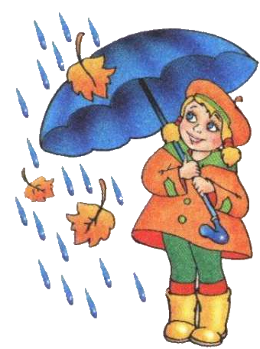
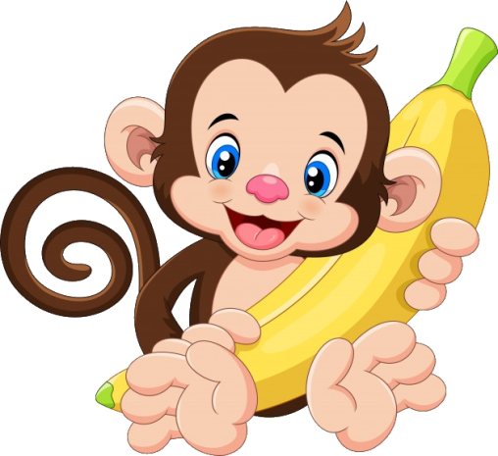
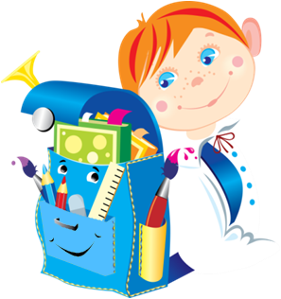
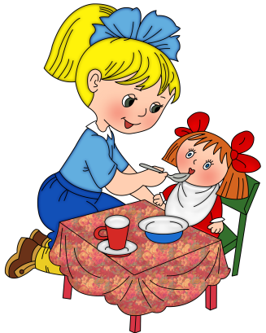
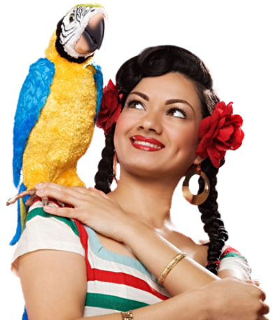
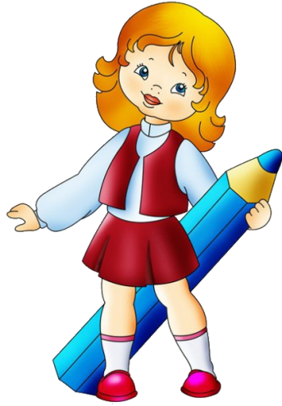
1 2 3 4 5 6
1)Das Mädchen steht mit dem Regenschirm. 2)Der Affe sitzt mit der Banane.
3)Der Junge geht mit der Schultasche.
4)Das Mädchen spielt mit der Puppe.
5)Das Mädchen spielt mit dem Papagei.
6)Das Mädchen steht mit dem Bleistift.

Slide 6
Mit wem spielt der Junge?
С кем играет мальчик?
Der Junge spielt mit dem Hund.
Мальчик играет с собакой.

Slide 7
С кем играет мальчик?
Mit wem spielt der Junge?
Мальчик играет с собакой.
Der Junge spielt mit dem Hund.

Slide 8
Womit spielt das Mädchen?
С чем играет девочка?
Das Mädchen spielt mit der Puppe.
Девочка играет с куклой.

Slide 9
С чем играет девочка?
Womit spielt das Mädchen?
Девочка играет с куклой.
Das Mädchen spielt mit der Puppe.

Slide 10
Womit steht das Mädchen?
С чем стоит девочка?
Das Mädchen steht mit dem Regenschirm.
Девочка стоит с зонтиком.

Slide 11
С чем стоит девочка?
Womit steht das Mädchen?
Девочка стоит с зонтиком.
Das Mädchen steht mit dem Regenschirm.

Slide 12
Womit steht das Mädchen?
С чем стоит девочка?
Das Mädchen steht mit der Schultasche.
Девочка стоит с портфелем.

Slide 13
С чем стоит девочка?
Womit steht das Mädchen?
Девочка стоит с портфелем.
Das Mädchen steht mit der Schultasche.

Slide 14
Womit sitzt der Affe?
С чем сидит обезьяна?
Der Affe sitzt mit der Banane.
Обезьяна сидит с бананом.

Slide 15
С чем сидит обезьяна?
Womit sitzt der Affe?
Обезьяна сидит с бананом.
Der Affe sitzt mit der Banane.

Slide 16
Mit wem geht das Mädchen?
С кем идёт девочка?
Das Mädchen geht mit dem Opa.
Девочка идёт с дедушкой.

Slide 17
С кем идёт девочка?
Mit wem geht das Mädchen?
Девочка идёт с дедушкой.
Das Mädchen geht mit dem Opa.

Slide 18
Mit wem geht der Junge?
С кем идёт мальчик?
Der Junge geht mit der Oma.
Мальчик идёт с бабушкой.

Slide 19
С кем идёт мальчик?
Mit wem geht der Junge?
Мальчик идёт с бабушкой.
Der Junge geht mit der Oma.

Slide 20
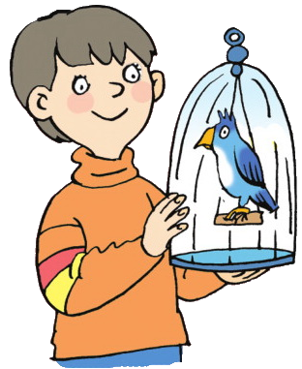
Mit wem steht der Junge?
С кем стоит мальчик?
Der Junge steht mit dem Papagei.
Мальчик стоит с попугаем.

Slide 21
С кем стоит мальчик?
Mit wem steht der Junge?
Мальчик стоит с попугаем.
Der Junge steht mit dem Papagei.

Slide 22
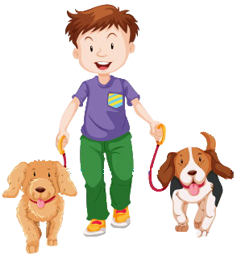
Mit wem geht der Junge?
С кем идёт мальчик?
Der Junge geht mit den Hunden.
Мальчик идёт собаками.

Slide 23
С кем идёт мальчик?
Mit wem geht der Junge?
Мальчик идёт собаками.
Der Junge geht mit den Hunden.

Slide 24

Womit geht der Junge?
С чем идёт мальчик?
Der Junge geht mit den Zeitungen.
Мальчик идёт с газетами.

Slide 25
С чем идёт мальчик?
Womit geht der Junge?
Мальчик идёт с газетами.
Der Junge geht mit den Zeitungen.

Slide 26
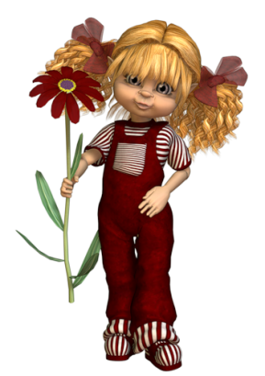
Womit steht das Mädchen?
С чем стоит девочка?
Das Mädchen steht mit der Blume.
Девочка стоит с цветком.

Slide 27
С чем стоит девочка?
Womit steht das Mädchen?
Девочка стоит с цветком.
Das Mädchen steht mit der Blume.

Slide 28
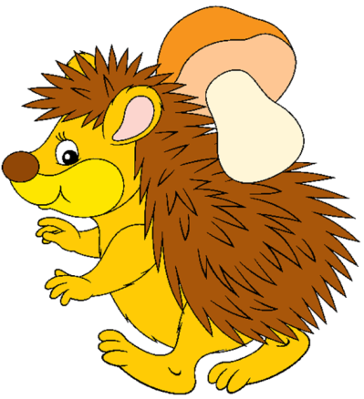
Womit geht der Igel?
С чем идёт ёжик?
Der Igel geht mit dem Pilz.
Ёжик идёт с грибом.

Slide 29
С чем идёт ёжик?
Womit geht der Igel?
Ёжик идёт с грибом.
Der Igel geht mit dem Pilz.

Slide 30
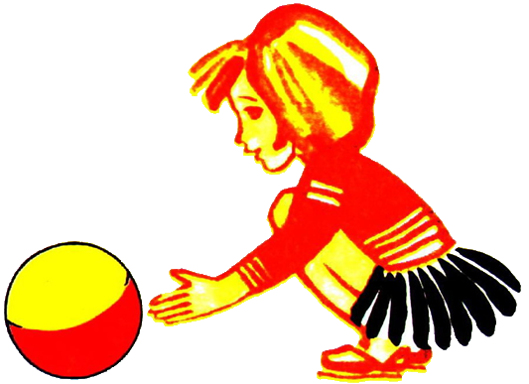
Womit spielt das Mädchen?
С чем играет девочка?
Das Mädchen spielt mit dem Ball.
Девочка играет с мячом.

Slide 31
С чем играет девочка?
Womit spielt das Mädchen?
Девочка играет с мячом.
Das Mädchen spielt mit dem Ball.

Slide 32
Womit spielt der Junge?
С чем играет мальчик?
Der Junge spielt mit dem Auto.
Мальчик играет с машинкой.

Slide 33
С чем играет мальчик?
Womit spielt der Junge?
Мальчик играет с машинкой.
Der Junge spielt mit dem Auto.

Slide 34
Womit sitzt das Mädchen?
С чем сидит девочка?
Das Mädchen sitzt mit dem Buch.
Девочка сидит с книгой.

Slide 35
С чем сидит девочка?
Womit sitzt das Mädchen?
Девочка сидит с книгой.
Das Mädchen sitzt mit dem Buch.

Slide 36
Закончи предложения.
Der Programmierer arbeitet … Der Lehrer arbeitet … Der Arzt arbeitet … Der Zirkusartist arbeitet … Die Krankenschwester arbeitet … Der Musikant arbeitet … Die Bibliothekarin arbeitet … Der Bankier arbeitet … Der Apotheker arbeitet … | mit Kindern mit Büchern mit Musikinstrumenten mit Medikamenten mit Klienten mit dem Computer mit Patienten mit Affen und Tigern

Slide 37
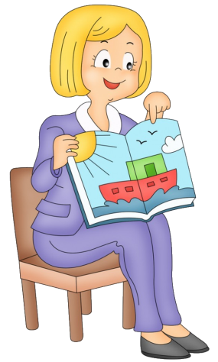
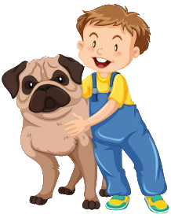
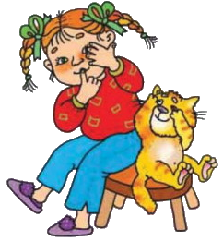

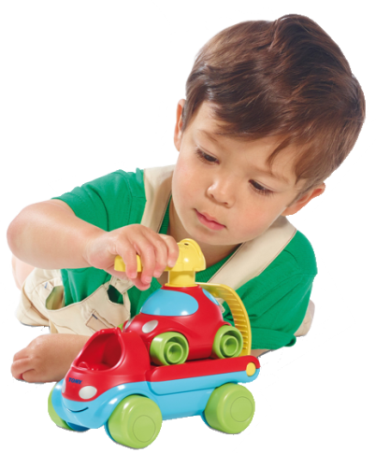
Mit wem или Womit?
Womit
_____________ sitzt die Frau?
_____________ geht der Junge?
_____________ sitzt das Mädchen?
_____________ steht die Schülerin?
_____________ spielt der Junge?
Mit wem
Mit wem
Womit
Womit

Slide 38
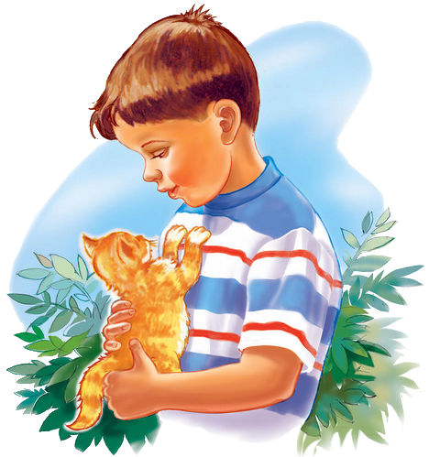
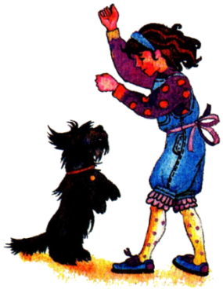
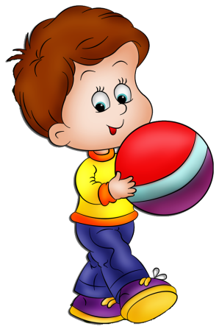
Womit
_____________ spielt die Tochter?
_____________ spielt der Sohn?
_____________ geht der Mann?
_____________ spielt das Mädchen?
_____________ geht der Schüler?
_____________ spielt das Mädchen?
_____________ spielt der Junge?
Mit wem
Womit
Mit wem
Womit
Mit wem
Womit

